Slide 1

一次时钟漂移问题调查
练实 2016.08.16

Slide 2

问题简述
[现象]
OTS线升级0.15.3飞天版本，pangu master升级时出现前端流量跌至零，影响服务20分钟。
[问题调查]
益群调查发现pangu master切换、选举成功后无法在nuwa上更新primary master地址，导致服务中断。
Nuwa同学调查发现问题机器缺少/apsara/nuwa/nuwa.cfg配置文件，导致nuwa访问异常。
Tianji同学调查配置文件缺失原因，发现升级期间发生时间回退。
Notes:
问题：
为什么时钟漂移会导致配置文件无法更新？

Slide 3
寻找线索
查看系统日志/var/log/message
发现时间回退日志：
Aug 5 00:59:15 ru2b01129.cloud.st3 ntpd[20231]: synchronized to 10.143.0.44, stratum 2
Aug 4 14:43:33 ru2b01129.cloud.st3 ntpd[20231]: time reset -36942.725474 s
NTP服务器出了问题？
是回退到正常时间，还是从正常时间倒退了？

Slide 4
为什么现在发生？
和姜弋沟通，NTP配置变更进行时，会对时间异常的机器进行校准。
http://noc.alibaba-inc.com/announcementDetail.htm?announcement.id=14342
真相1：时间回退到正常状态
和OTS PE沟通，这个机器之前NTP出现过问题，当时已经做过时间校准。
从messages日志看到ntpd服务恢复后时间同步校准日志：
Aug 4 14:59:57 ru2b01129.cloud.st3 ntpd[20231]: time reset -14.136227 s
Aug 4 15:14:46 ru2b01129.cloud.st3 ntpd[20231]: time reset -13.772353 s
Aug 4 15:29:56 ru2b01129.cloud.st3 ntpd[20231]: time reset -13.565211 s
Aug 4 15:45:02 ru2b01129.cloud.st3 ntpd[20231]: time reset -14.066499 s
Aug 4 16:00:05 ru2b01129.cloud.st3 ntpd[20231]: time reset -13.951237 s
Aug 4 16:15:19 ru2b01129.cloud.st3 ntpd[20231]: time reset -14.329511 s
Aug 4 16:30:16 ru2b01129.cloud.st3 ntpd[20231]: time reset -13.891697 s
Aug 4 16:45:16 ru2b01129.cloud.st3 ntpd[20231]: time reset -13.829063 s
真相2：时间走得快了，可以看到间隔15分钟，该机器时间在ntp同步时被调整-13秒左右

Slide 5
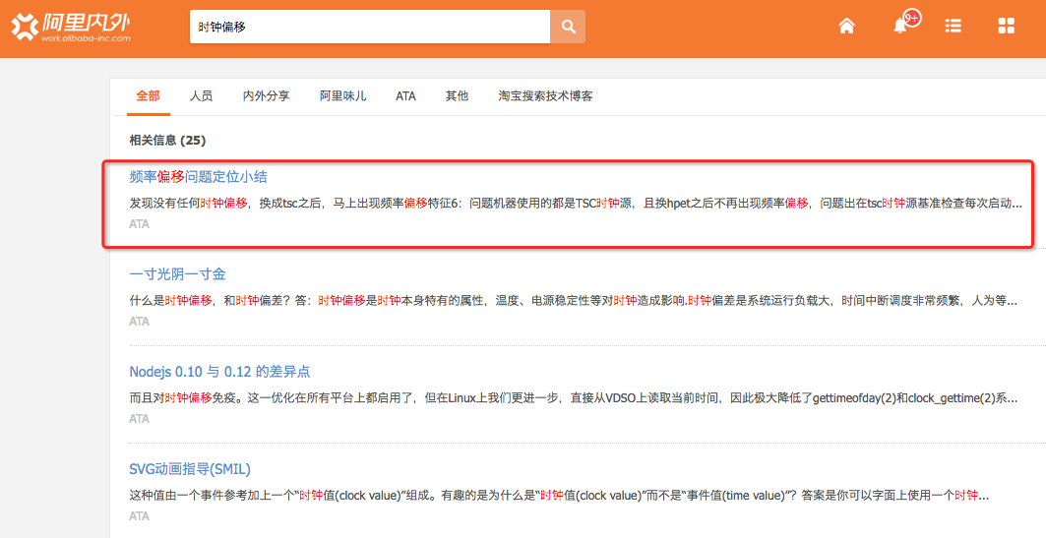
时间为什么变快了,从何处入手？
如何开始进一步调查？搜索什么关键字？
Linux时钟变快
Linux时间漂移
Linux时钟源
TSC时钟变快
http://www.atatech.org/articles/16263

Slide 6
系统时钟和硬件时钟
系统时钟：
GMT UTC CST
硬件时钟：
CMOS BIOS
查看系统时钟和硬件时钟的差距
[admin@ru2b01129/tmp]
$sudo adjtimex -c
---current --- -- suggested --
cmos time system-cmos error_ppm tick freq tick freq
1470858791 -37799.842888
1470858800 -37799.708339 13454.9 10000 -32768000
1470858809 -37799.912593 -20425.4 10000 -32768000 10199 1664037
1470858818 -37799.778035 13455.8 10000 -32768000 9860 2896937
1470858827 -37799.643479 13455.6 10000 -32768000 9860 2911000
1470858836 -37799.508925 13455.4 10000 -32768000 9860 2921937
1470858845 -37799.937757 -42883.2 10000 -32768000 10423 5452950
1470858854 -37799.804080 13367.7 10000 -32768000 9861 2116775
偏移程度主要看error_ppm（正常机器数量级是十），其他参数含义可以查阅网上资料。

Slide 7
时钟源
查看系统时钟源设置：
[admin@rs7c12029 /home/admin]
$cat /sys/devices/system/clocksource/clocksource0/current_clocksource
tsc
利用turbo工具查看TSC时钟源频率与CPU主频的差距
[admin@ru2b01129/tmp]
$sudo ./turbo
pkg core CPU %c0 GHz TSC %c1 %c3 %c6 %c7 %pc2 %pc3 %pc6 %pc7
2.88 2.11 2.26 37.17 0.80 0.02 59.12 0.00 0.00 0.00 0.00
0 0 0 2.09 1.93 2.26 48.42 1.61 0.03 47.85 0.00 0.00 0.00 0.00
0 0 12 10.51 2.23 2.26 40.01 1.61 0.03 47.85 0.00 0.00 0.00 0.00
0 1 1 2.18 2.05 2.26 40.63 0.71 0.00 56.48 0.00 0.00 0.00 0.00
……
1 4 22 1.27 1.93 2.26 28.43 0.78 0.00 69.52 0.00 0.00 0.00 0.00
1 5 11 1.30 1.72 2.26 62.89 0.61 0.00 35.20 0.00 0.00 0.00 0.00
1 5 23 3.78 2.16 2.26 60.41 0.61 0.00 35.20 0.00 0.00 0.00 0.00
与正常机器做对比，没有发现异常

Slide 8
TSC时钟源启动校准频率
从messages日志查看tsc启动相关日志
[ 0.000000] hpet clockevent registered
[ 0.000000] Fast TSC calibration using PIT
[ 0.001000] Detected 2259.391 MHz processor.
[ 0.000024] Calibrating delay loop (skipped), value calculated using timer frequency..
4518.78 BogoMIPS (lpj=2259391)
[admin@ru2b01129 /home/admin]
$dmesg | grep -i tsc
[ 0.000000] Fast TSC calibration using PIT
[ 13.545964] Switching to clocksource tsc
这里并没有打印“Refined TSC clocksource calibratio……”，推测可能由于SMI中断导致校准误差大于1%
可以通过尝试重启机器验证。

Slide 9


